Slide 1
Международные инновации при реализации проектов в формате «Один пояс – один путь»
4.07.2019

Slide 2
Маршруты Евразии и ОПОП

Slide 4
Belt&Road International Transport Alliance (BRITA)
Управление на всех участках на основе международных правил
Открытая платформа для всех организаций транспортного комплекса, грузовладельцев и общественности
Научная основа для развития транспорта
Членство – НКО
ФУНКЦИИ BRITA
Гармонизация стандартов
«Мост» для проектов (кооперация между проектами и обмен практиками)
Разработка финансовых моделей

Slide 5
КАК ЗВУЧИТ В МИРЕ ПОВЕСТКА РАЗВИТИЯ
Устойчивое развитие
Экология
Изменение климата
Энерго-эффективность
ESG-
отчетность
«Зеленое» финансирование
Под эту повестку меняются стратегии, выделяются огромные деньги
Участие в ОПОП = совместимость с основными товаропроводящими путями
может ли автомагистраль быть инновационной?

Slide 6
Элементы инновационной автомагистрали
Новые строительные материалы, техника и технологии
Инновационные транспортные средства и топливо
Технология перевозки и управления движением: поэтапный переход к беспилотному движению
Реализация проектов на основе импакт контрактов – КЖЦ
Привлечение «зеленых финансов»
Создание благоприятной среды для развития человеческого капитала (строительство жилья, социальной инфраструктуры, обучение, экологические и рекреационные проекты и др.)

Slide 7
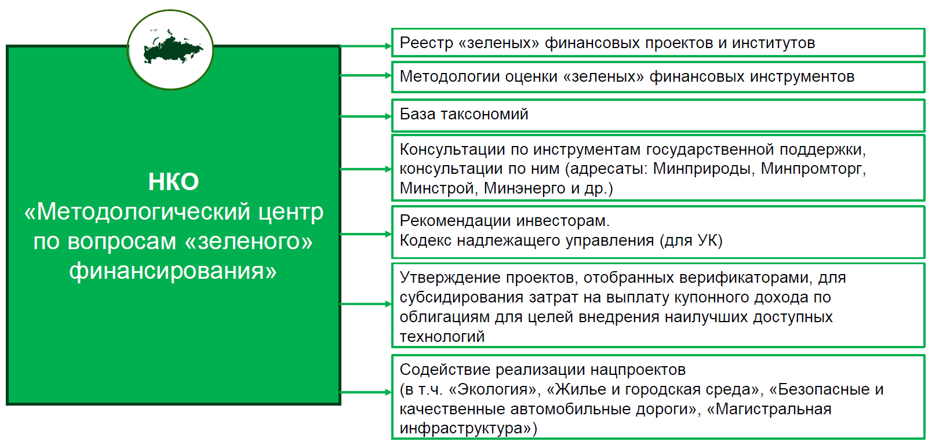
КЛЮЧЕВЫЕ ФУНКЦИИ МЕТОДОЛОГИЧЕСКОГО ЦЕНТРА

Slide 8
Платформа ВЭБ.РФ позволяет оказать поддержку проекта на любой стадии жизненного цикла проекта
Прединвестиционная стадия
Инвестиционная стадия
Операционная стадия
Целевые займы / участие в капитале проектной
компании, консалтинг, тех. экспертиза, привлечение финансирования
Финансирование (проектное, мезонинное, синдицированное, долевое, приобретение
долговых бумаг), финансовый и операционный лизинг
Поддержка экспортеров
Поддержка иностранных покупателей
Э
К
С
П
О
Р
Т
Финансирование производства, гарантийная поддержка, финансовый и операционный лизинг
Документарные операции, межбанковские кредиты, международный лизинг
Венчурное финансирование, финансирование НИОКР и создания пилотных партий продукции
Заемное / акционерное
финансирование проектов в ДФО
Экспортное финансирование, м/б кредиты, рефинанс, факторинг, финансирование центров послепродажного обслуживания
Заемное финансирование
инвестпроектов и
софинансирование создания
инфраструктуры в моногородах
Экспортное финансирование, нефинансовая поддержка экспорта, поиск партнеров
Инвест. консультирование, анализ проектных
материалов
Поиск партнеров, проектное финансирование, страхование, нефинансовая поддержка
экспорта
Поддержка МСП
Корпоративные клиенты
Р
А
З
В
И
Т
И
Е
Заемное / акционерное
финансирование проектов в ДФО
Финансирование текущей деятельности (оборотные
средства, гарантии,
контрактное кредитование,
факторинг, лизинг)
Финансирование контрактов и документарные операции (гарантии, поручительства, аккредитивы, инвест. гарантии), финансовый и операционный лизинг
Инвест. консультирование, маркетинг, аналитические продукты
Гарантии и поручительства корпорации МСП, кредиты МСП Банка, лизинговые продукты
Консультирование, информирование о мерах поддержки субъектов МСП, аналитические продукты, тренинги и семинары
Финансирование жилищного строительства
Софинансирование создания инфраструктуры в
моногородах
Софинансирование создания инфраструктуры в
моногородах
Акционерное финансирование

Slide 9
АНО «Институт Внешэкономбанка»
создан
в 2017 году решением Наблюдательного Совета ВЭБ п/р Д.А. Медведева
Внешэкономбанк является
единственным учредителем
более 40 опытных сотрудников, включая докторов и кандидатов наук
опыт работы
в МЭР России,
Минфине России,
иных органах власти,
контрольных органах
опыт разработки и экспертизы макрорегиональных
и региональных стратегий
(ХМАО, Татарстан, Свердловская
Область, Тульская область и др.)
4 ключевых
направления работы: макроэкономика,
отраслевой анализ,
инновации, регионы
экспертная поддержка
АП РФ, федеральных и региональных органов власти, бизнес-интересантов, работа в экспертных советах при Совете Федерации и Госдуме РФ
активная научная работа, взаимодействие с аналитическими центрами в России и за рубежом
Актуальные направления работы и основные компетенции
среднесрочный и долгосрочный прогноз развития экономики России, независимый анализ и оценка прогноза МЭР РФ
прогноз экспорта, оценка эффектов от мер экспортной поддержки
прогноз развития мировой экономики, оценка геополитических факторов и рисков
анализ финансовой модели ВЭБ
социально-экономические эффекты проектов развития, анализ инвестиционной политики государства и вклада кредитно-инвестиционной деятельности Внешэкономбанка в её реализацию
Макроэкономика
Отраслевой анализ
участие в разработке государственных документов стратегического планирования
подготовка прогнозов и оценок стратегических программ и программно-целевых документов
анализ деятельности российских и зарубежных институтов развития.
анализ инновационной и научно-технологической политики государства и вклада в её реализацию Внешэкономбанка и других институтов развития
анализ и оценка инновационных программ и проектов компаний с государственным участием, крупных частных компаний, региональных инновационных инициатив
участие в разработке российской системы «зеленого» финансирования
Прорывные направления, в т.ч.
цифровая и зеленая экономика
Институциональное развитие
разработка средне- и долгосрочного прогноза развития отраслей экономики с учетом макроэкономических сценариев и государственных программ
экспертиза отраслевых государственных стратегических документов
макроэкономическая и отраслевая экспертиза инвестиционных проектов и программ, имеющих эффект для экономики государства, реализуемых Внешэкономбанком и другими государственными организациями
разработка и экспертиза документов стратегического планирования макрорегионов, регионов и муниципалитетов
разработка и экспертиза инвестиционных стратегий регионов
анализ и оценка развития кластеров
региональная экспертиза и прогнозирование
анализ региональных бюджетов
Кластерный анализ
и пространственное развитие
Инновационное
и научно-технологическое
развитие

Slide 10
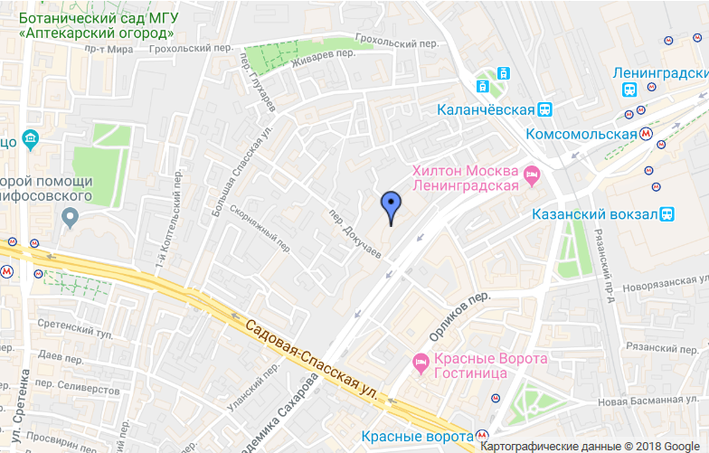
Спасибо за внимание!
Адрес для корреспонденции:
107078, Москва, пр-т Академика Сахарова д. 9
Сайт института: www.inveb.ru
Тел: +7 (499) 954-8270

